Slide 1
স্বাগতম

Slide 2
পরিচিতি
মোসাঃ আনার কলি
বিষয়ঃসাধারণ বিজ্ঞান
শ্রেণীঃনবম

Slide 3
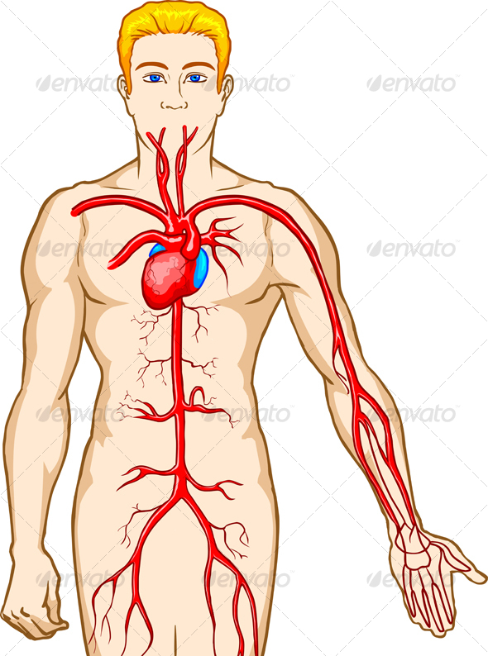
নিচের চিত্রটি লক্ষ্য কর

Slide 4
পাঠ শিরোনাম
রক্তসংবহনতন্ত্র

Slide 5
শিখনফল
* রক্তসংবহনতন্ত্র কি তা বলতে পারবে?
*রক্তসংবহনতন্ত্রের অংশগুলোর নাম বলতে পারবে।
*রক্তের বিভিন্ন উপাদানগুলোর ব্যাখ্যা করতে পারবে।

Slide 7
একক কাজ
ভিডিও টি ভালভাবে লক্ষ্য কর

Slide 9
লোহিত রক্ত কণিকা

Slide 10
শ্বেত রক্তকণিকা

Slide 11
অনুচক্রিকা

Slide 13
মূল্যায়ন
* রক্ত সংবহনতন্ত্র কি বল।
*রক্তের উপাদানের নাম বল।
*রক্তকণিকা কত প্রকার ও কি কি বল।

Slide 14
বাড়ির কাজ
* মানব দেহে রক্তের কাজ ব্যাখ্যা কর।

